Slide 1
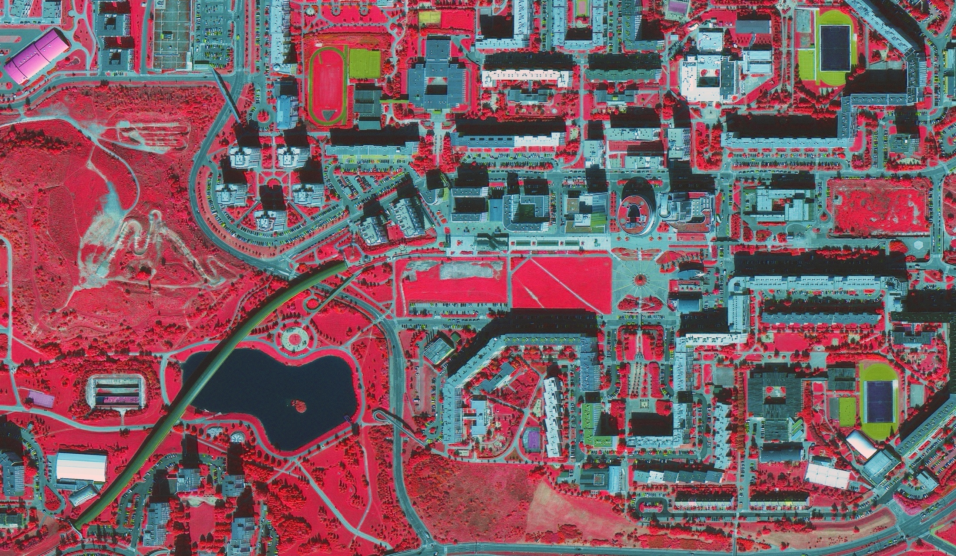
Využití služeb Copernicus
Ukázky aplikací, potenciál využití
Kateřina Jupová, Tomáš Soukup
GISAT
katerina.jupova@gisat.cz
Tomáš Soukup
GISAT

Slide 2
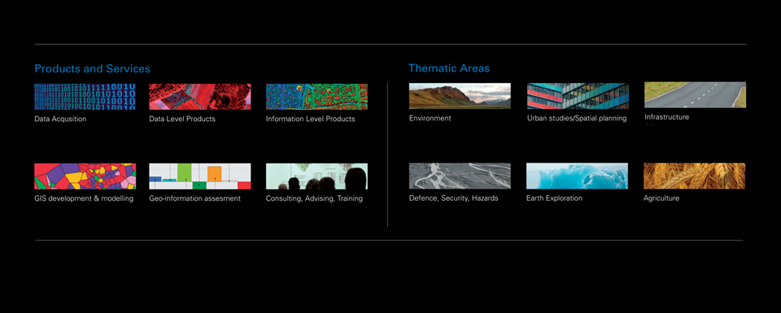

GISAT - Introduction
GISAT
SME geoinformační firma od roku 1991
Sídlo: Praha, Česká Republika
Služby v oblasti DPZ & data-2-information
Držitel certifikace ISO kvalita
EU Copernicus Service Provider
Zákazníci: EEA, ESA, ESPON, NordRegio, ADB, WorldBank, IDB, státní správa a samospráva, privátní subjekty
  http://www.gisat.cz

Slide 3
Obsah
Úvod - udržitelný rozvoj jako výzva současnosti
Potenciál služeb Copernicus a DPZ obecně
Hlavní témata a oblasti aktivit
Ukázky
Výhody dat Copernicus
Projekty s využitím dat Copernicus v praxi

Slide 4
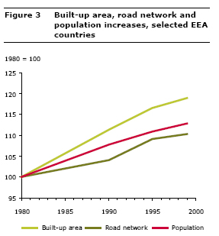

Úvod - Udržitelný rozvoj jako výzva současnosti
Udržitelný rozvoj měst je jednou ze zásadních výzev ve světě, v Evropě i v ČR (např. Habitat III/SDGs, EU Land communication)
Urban sprawl, fragmentace krajiny, ekonomické, ekologické a sociální konsekvence
  zdraví / kvalita života
  biodiversita
  doprava
  energie
  bezpečnost
ČR je mezi skupinou zemí s největší mírou
nárůstu zastavěných oblastí v Evropě
Míra nárůstu zastavěných oblastí se v ČR
stále zvyšuje
>75 % evropské v evropské populace žije v městských oblastech Zdroj: EEA

Slide 5
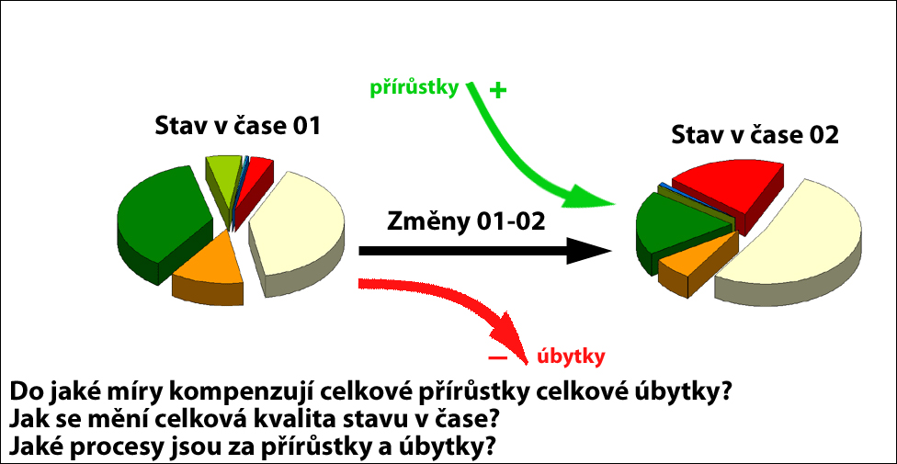
Krajinný pokryv a jeho změny
Monitoring krajinného pokryvu a jeho změny
Krajinný pokryv odráží jak přírodní potenciál krajiny, tak i aktuální využití tohoto potenciálu, změny pak často konfliktní potřeby takového využití.
Krajinný pokryv a jeho změny zakládají možnosti a limity dalšího využití krajiny v budoucnu.
Krajinný pokryv je nutné vnímat jako limitní zdroj, omezeně obnovitelný většinou jen v delším časovém horizontu

Slide 6
Monitoring krajinného pokryvu
Monitoring krajinného pokryvu a jeho změny
Pro efektivní management území je potřeba vhled do procesů za změnami v území
a) dobré informace o stavu a změnách krajinného pokryvu
množství
struktura a typologie
prostorová distribuce
kvantita, kvalita a intensita změn
dlouhodobé trendy
b) možnost propojit informace o krajinném pokryvu s dalšími informacemi
o regulativech v území
se socio-ekonomickými ukazateli
s dalšími environmentálními informacemi
…

Slide 7
Monitoring krajinného pokryvu
Monitoring krajinného pokryvu a jeho změny
Dobré informace o stavu a změnách krajinného pokryvu
-> potřeba (monitorovacího) systému / programu pro sběr dat o krajinném pokryvu
Existují různé strategie založené na
informačních registrech (např. katastr)
místním šetření či topografickém mapování (centrální, distribuované)
statistické přístupy na základě vybraných vzorků
semi-automatické zpracování dat dálkového průzkumu Země (DPZ)
  Národní programy
  Copernicus reprezentuje evropský program

Slide 8


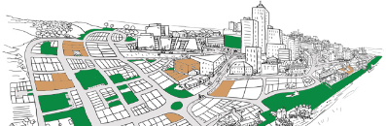
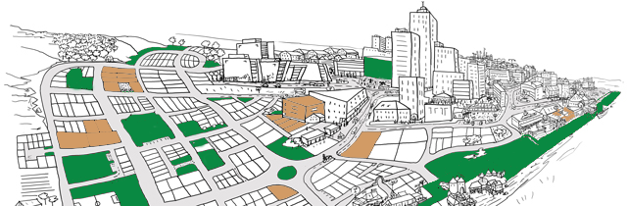
Potenciál služeb Copernicus a DPZ obecně
Multilevel, harmonized and comparable information basis
Horizontal and vertical coordination and stakeholder engagement
Open Data (Copernicus programme)
European level
Regional level
integrated urban (re-)development strategies
City level
identification, characterization and monitoring of city potential for sustainable growth (potential (re-)development areas: (green / grey) and actual development context
Notes:
ICT Information and Communication Technologies
PSP Policy Support Programme
CIP Competitivness and Inovation Programme 2007-2013

Slide 9
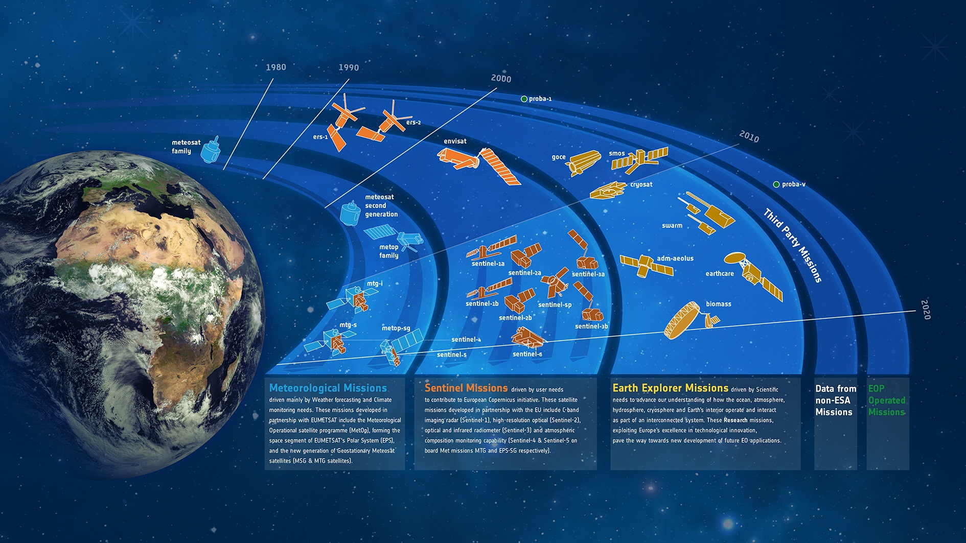
DPZ zdroje - Evropská kapacita

Slide 10
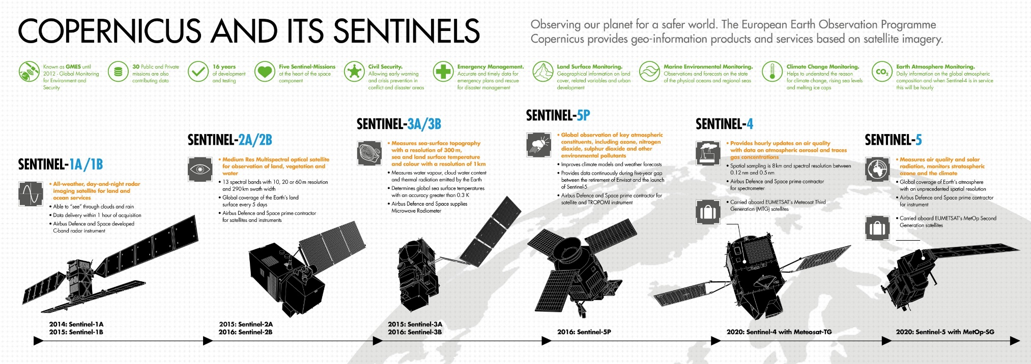
EU/ESA Copernicus program – družicová data Sentinel
Free and Open Policy - data programu Copernicus zdarma
Obrovské množství dat generovaných: např. každý Sentinel-1 poskytne 1,8 TB / den, s Sentinel-2s poskytujících 1,6 TB a Sentinel-3, které poskytují 0,6 TB.
Přístup k velkému objemu generovaných dat je stále výzvou, ale je řešen s rozvojem technologických možností a inovativních přístupů k distribuci.
Časové řady – monitoring rozvoje zástavby či zemědělských ploch

Slide 11
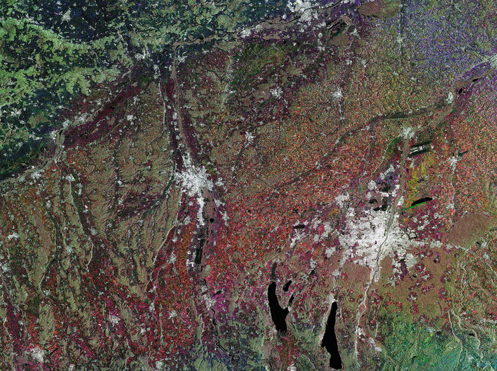
EU/ESA Copernicus program – družicová data Sentinel

Slide 12
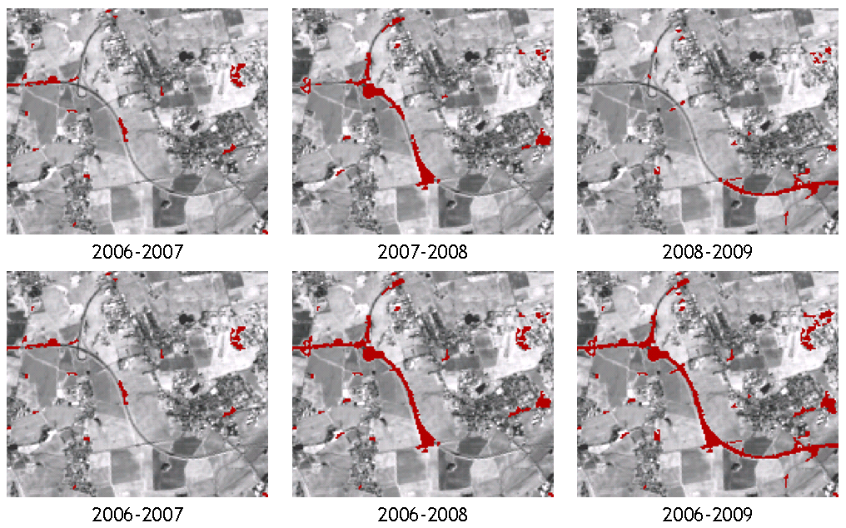
Časové řady – monitoring rozvoje zástavby
Rozvoj zástavby v okolí Prahy, 2006-2009
(nahoře: roční změny, dole: kumulativní změny)
11

Slide 13
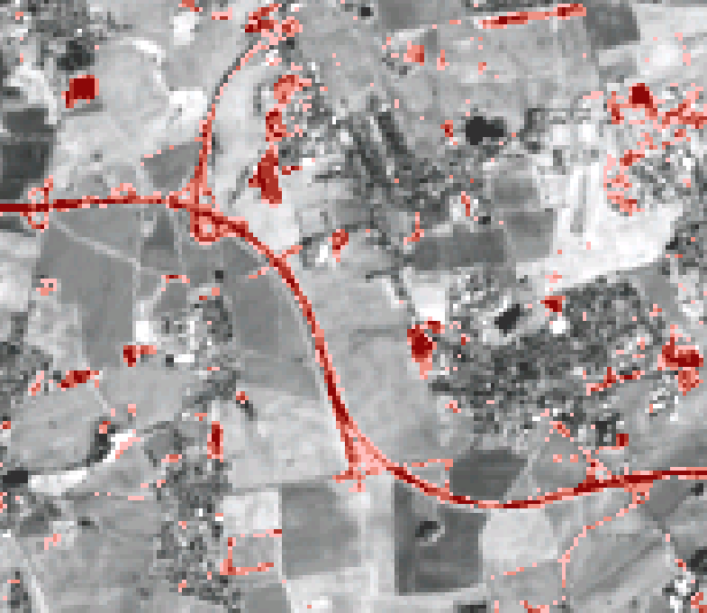
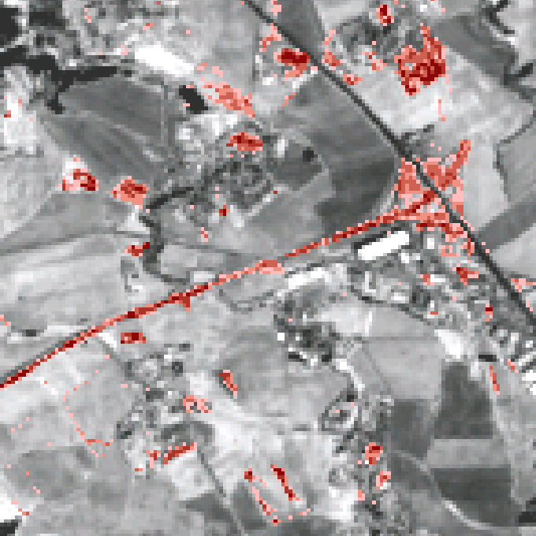
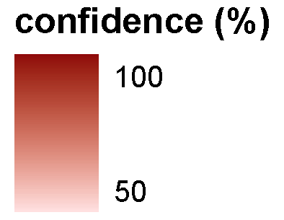
Časové řady – monitoring rozvoje zástavby
Výstavba dálnice jižně od Prahy (Jesenice, Modletice) a rozvoj zástavy (Nupaky) 2006-2014.
12

Slide 14
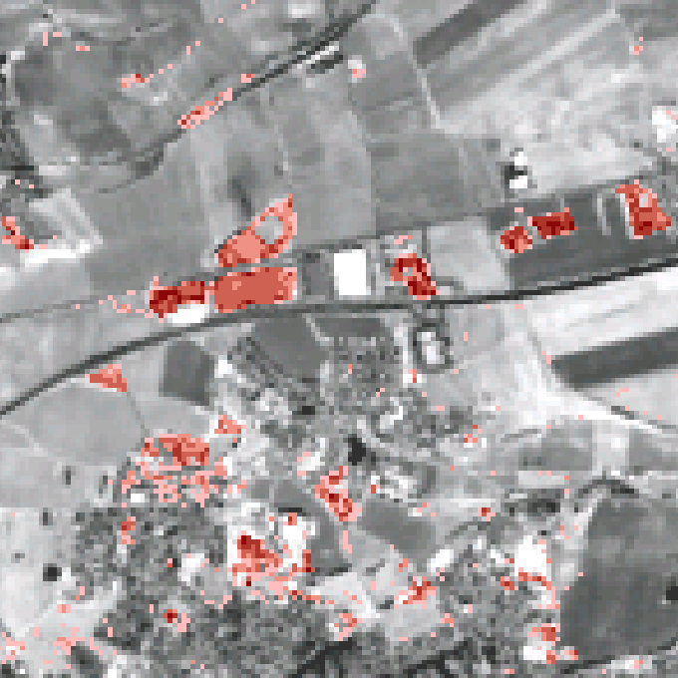
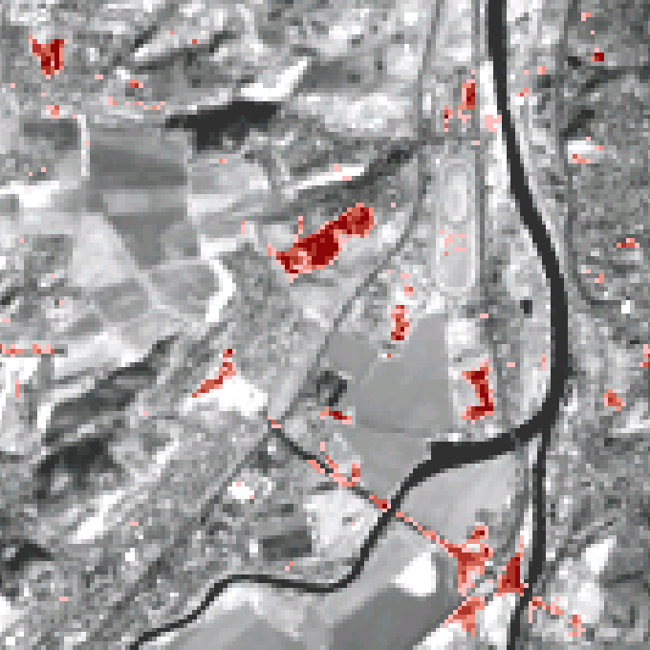
Časové řady – monitoring rozvoje zástavby
Nová průmyslová zóna (vlevo) a rozvoj urbanizovaných ploch ve Velké Chuchli (vpravo) 2006-2014.
13

Slide 15
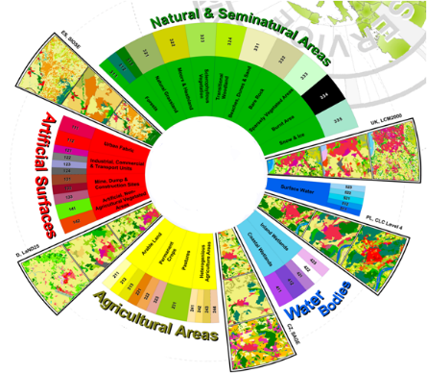




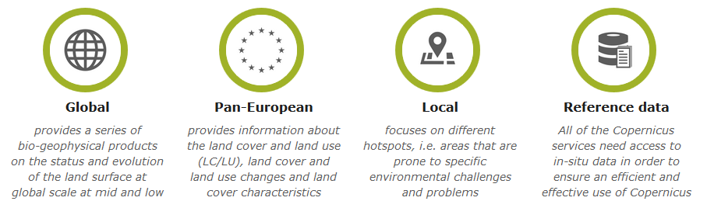
Copernicus Land datasets http://land.copernicus.eu/
Copernicus služby - zdroj standardních informací

Slide 16
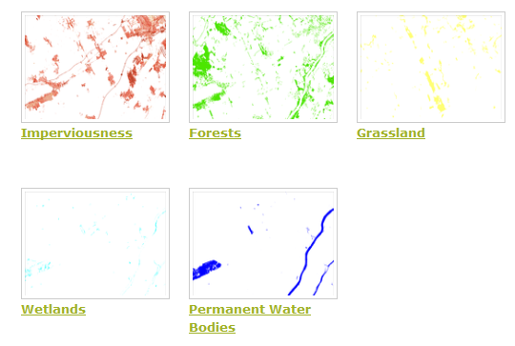
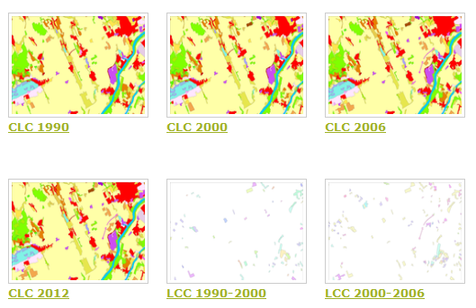
Pan-European – High Resolution Layers, Corine LC
Copernicus služby - zdroj standardních informací

Slide 17
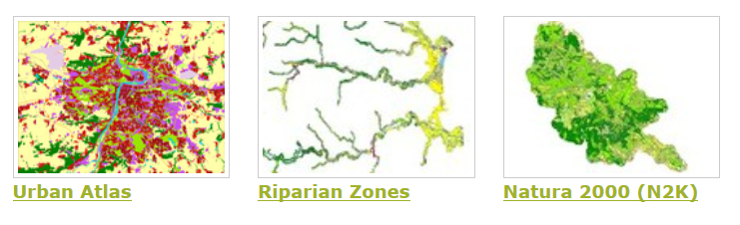
Local component
Copernicus služby - zdroj standardních informací

Slide 18
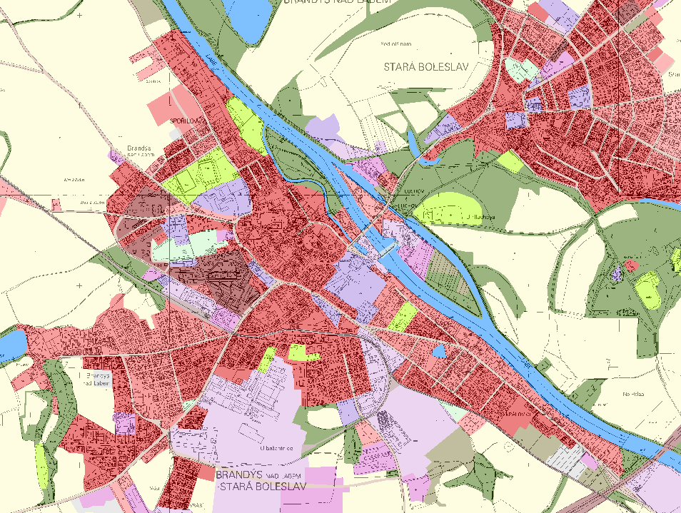
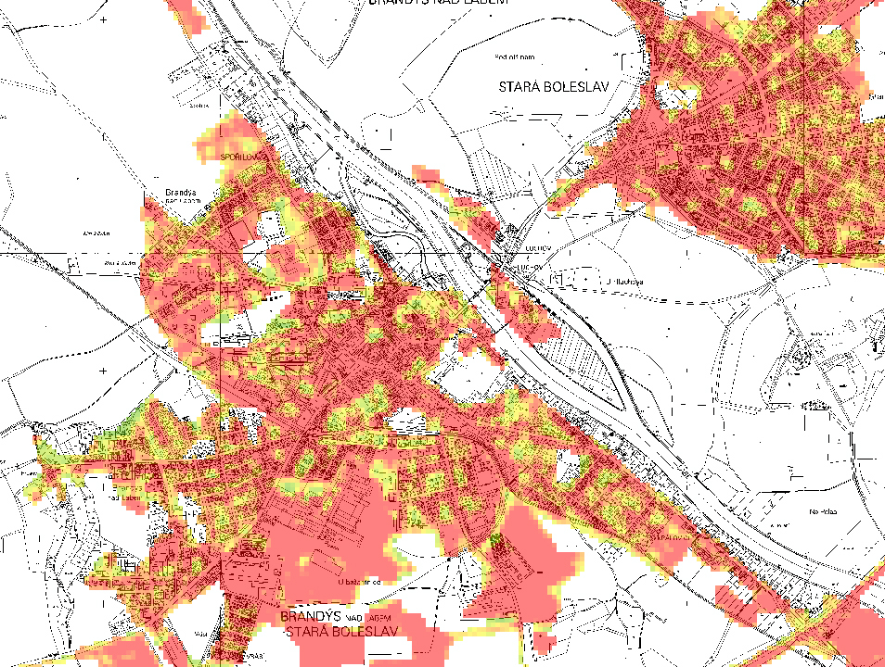
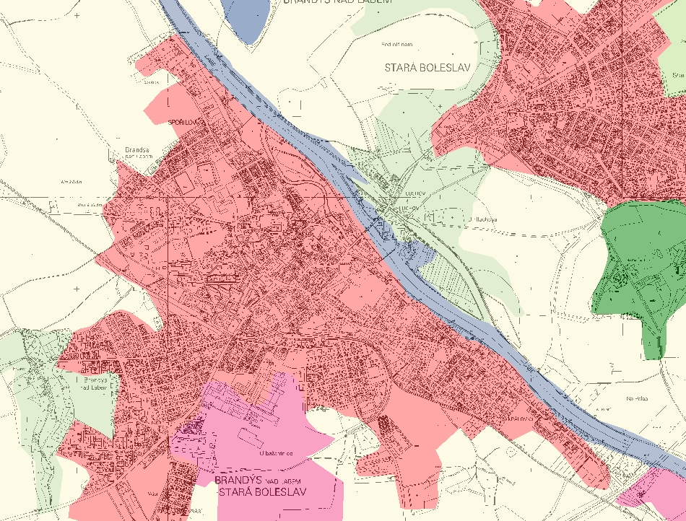
Copernicus Land datasets – urban monitoring
Copernicus služby - zdroj standardních informací
Urban Atlas
HRL Imperviousness
CORINE Land Cover
22-27 classes, MMU=0.25ha
0-100%, MMU=20x20m grid
44 classes, MMU=25ha

Slide 19



Hlavní témata a oblasti aktivit GISATu
Monitorování rozvoje měst, městských aglomerací či regionů
popis a typologie oblastí
struktura a intensita změn
dlouhodobé trendy, identifikace hlavních směrů rozvoje
obecný land cover / land use
specifický monitoring - green infrastructure
Vývoj indikátorů (v rámci EEA - ETCULS)
Land take
Urban sprawl
Land fragmentation
Explorační platformy (např. World Bank PUMA)

Slide 20
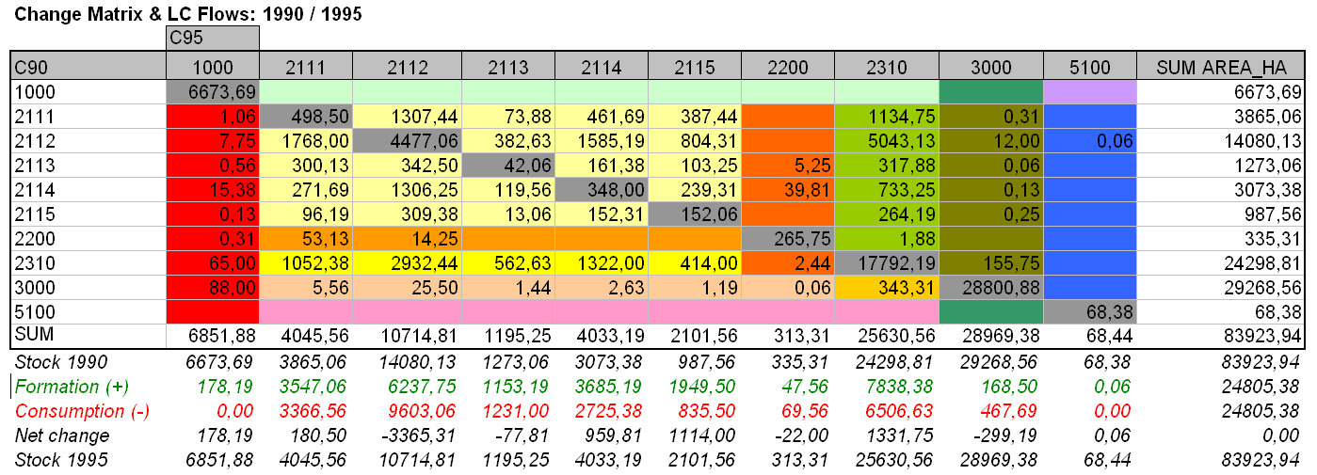
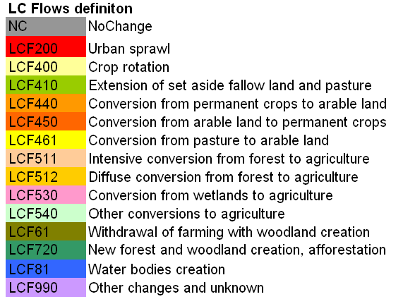
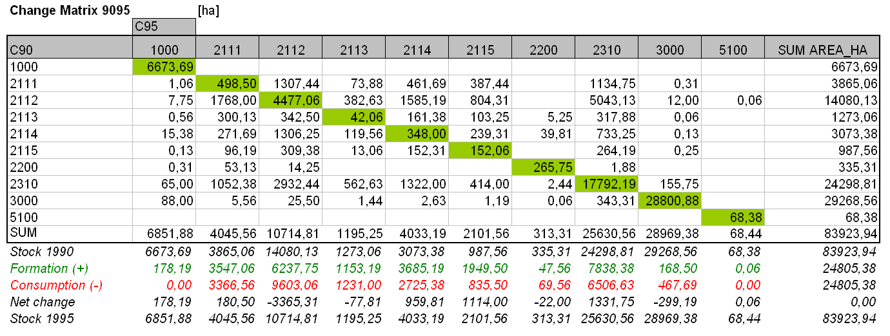
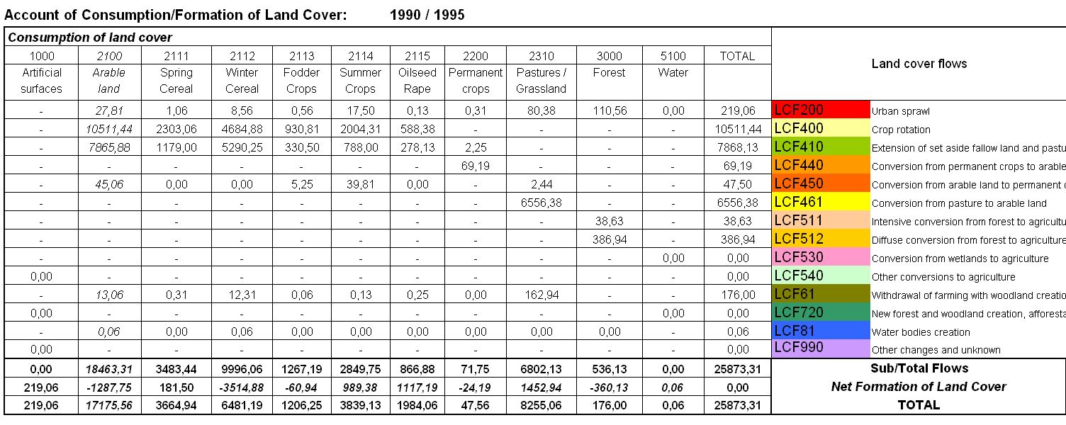
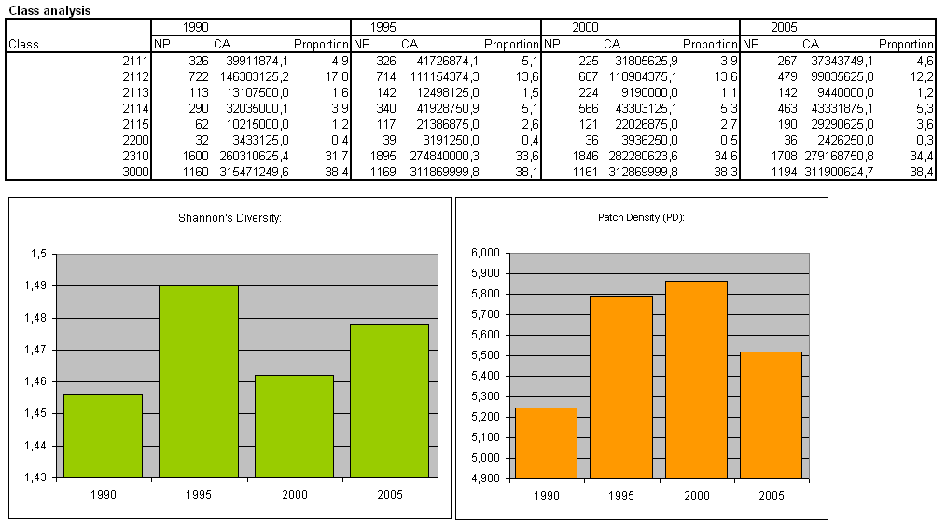
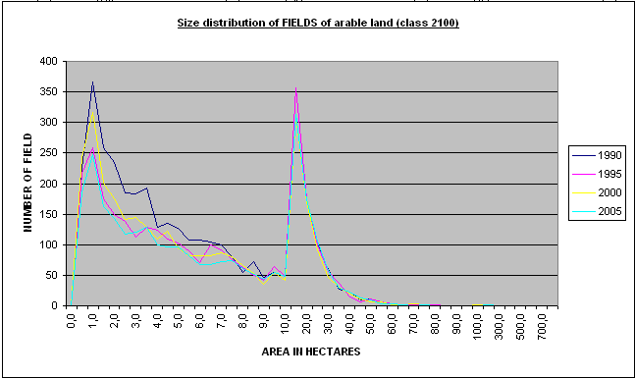
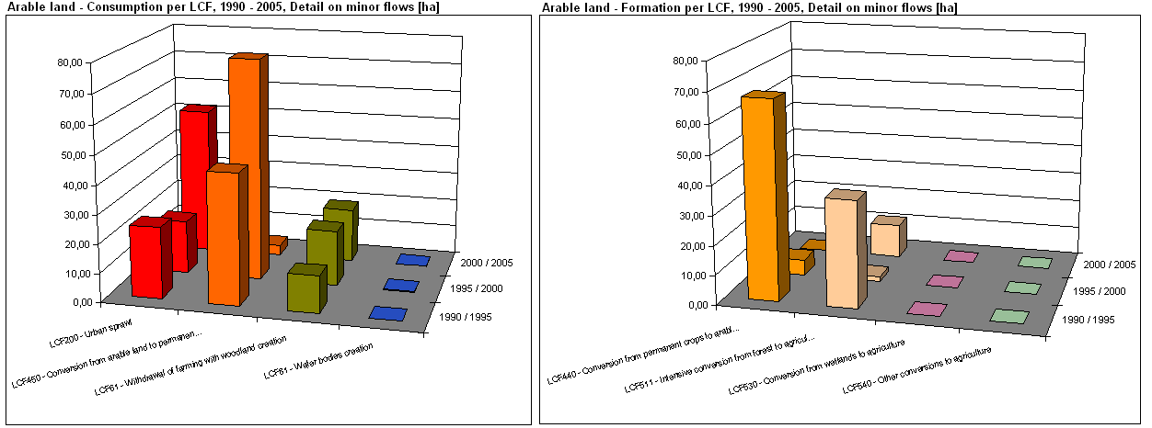

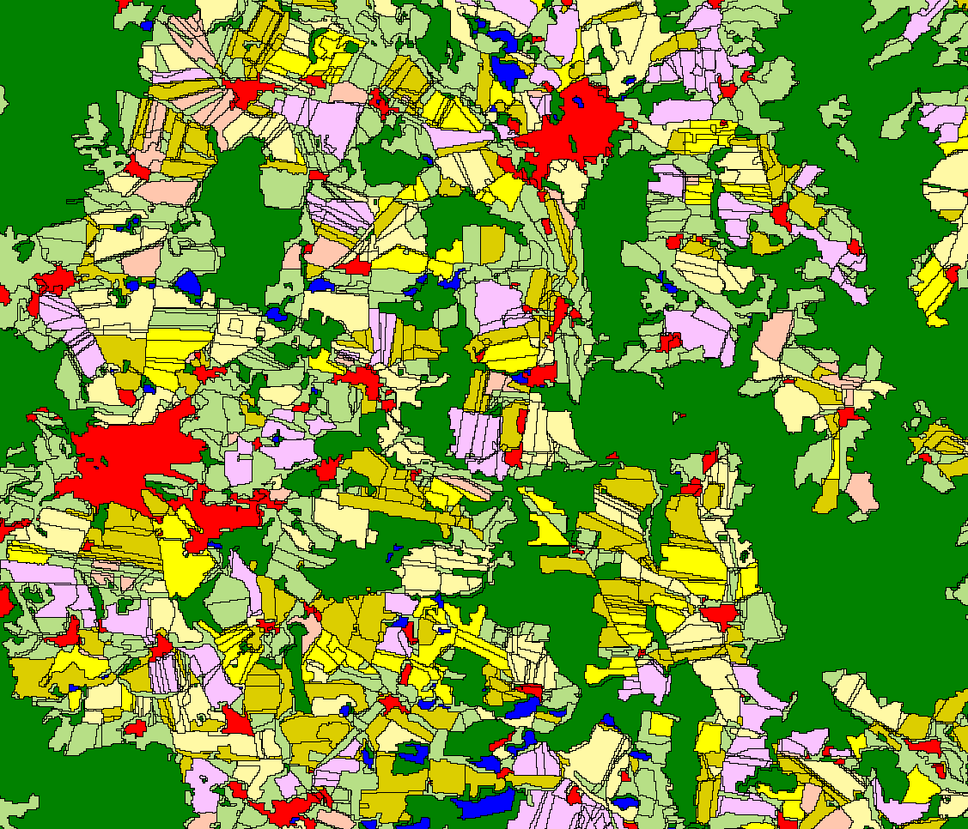
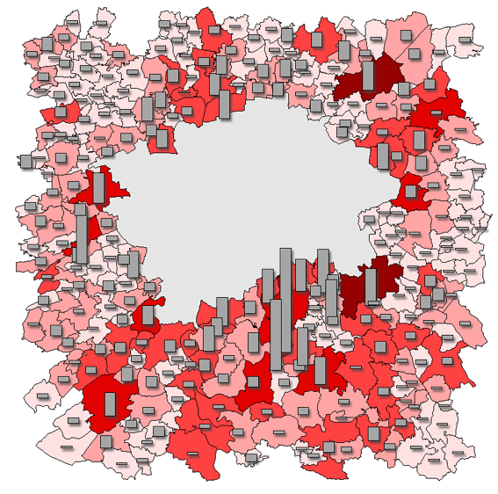
Vyhodnocení změn - koncept
Analytický rámec – EEA LEAC framework
Klasifikace toků land cover / land use
Matice změn
stavové & změnové účty strukturální indexy
DB změn
Indikátory pro rozhodování
DB stavů land cover / land use

Slide 21
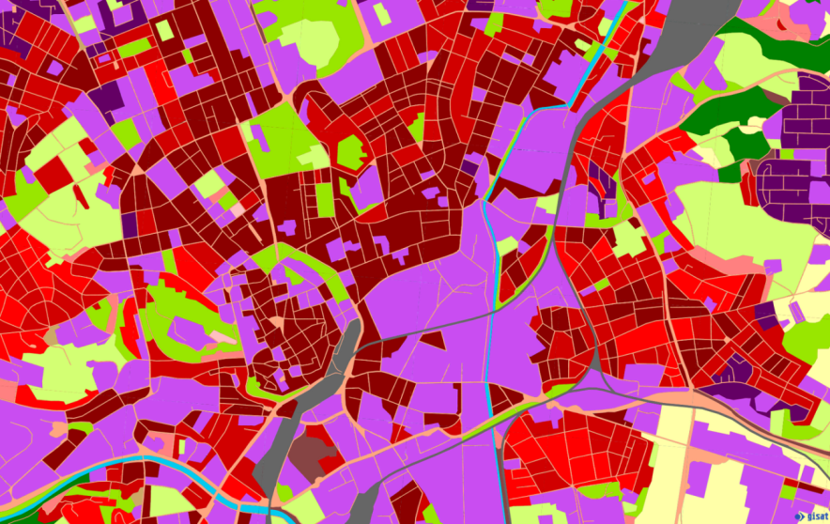
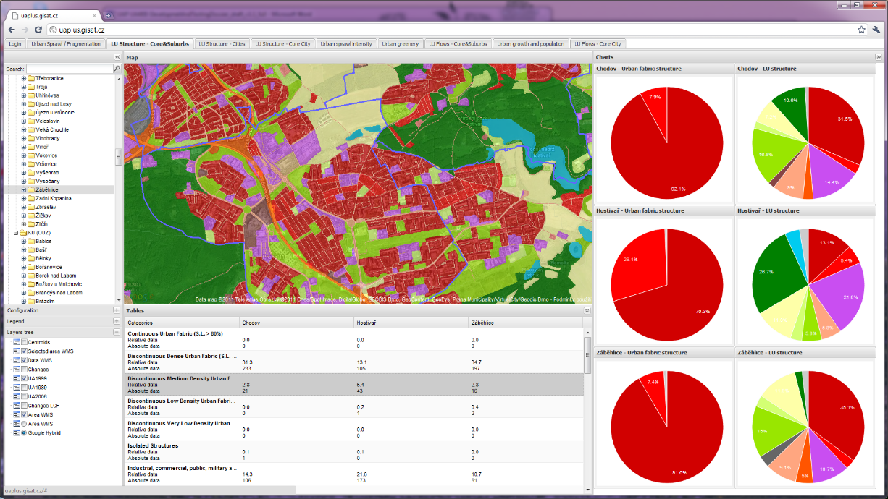
Příklady
Struktura LC-LU města či regionu
Kombinace s dalšími daty
Source: Geoland © GISAT 2010

Slide 22
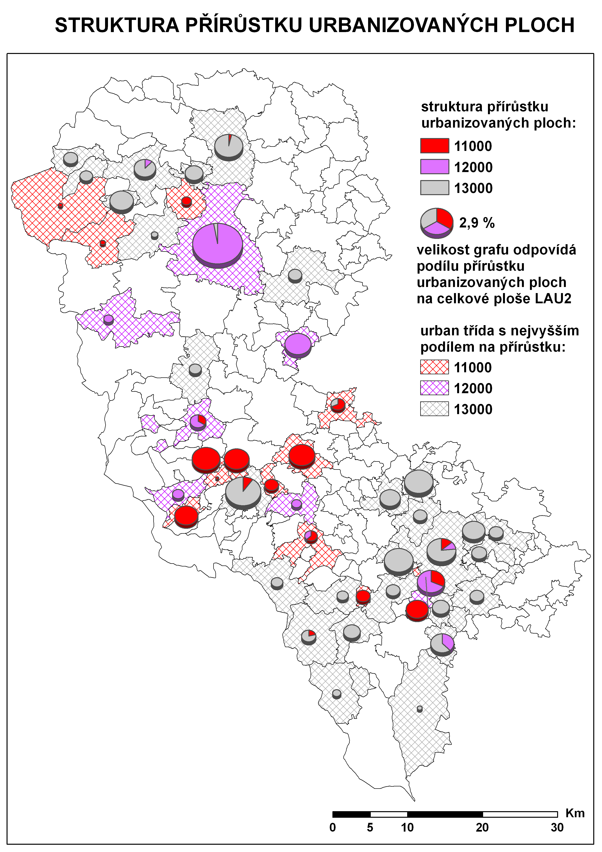
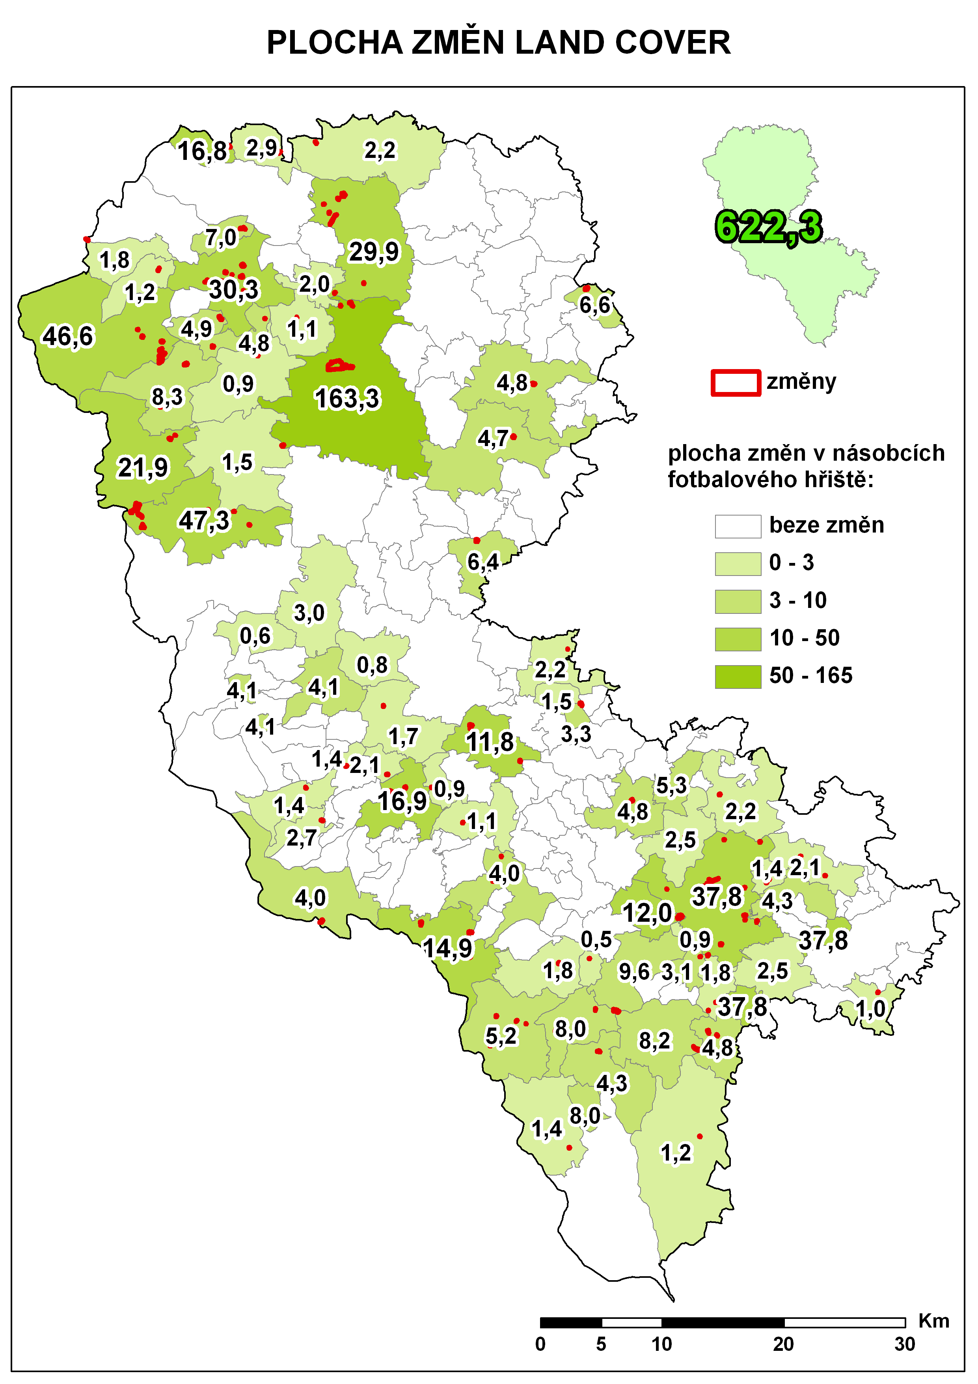

Příklady
0,5 ha

Slide 23
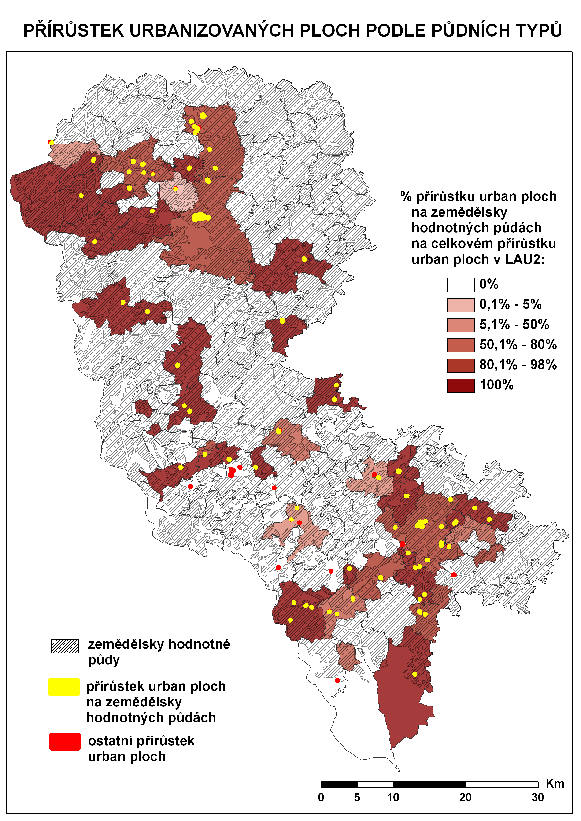
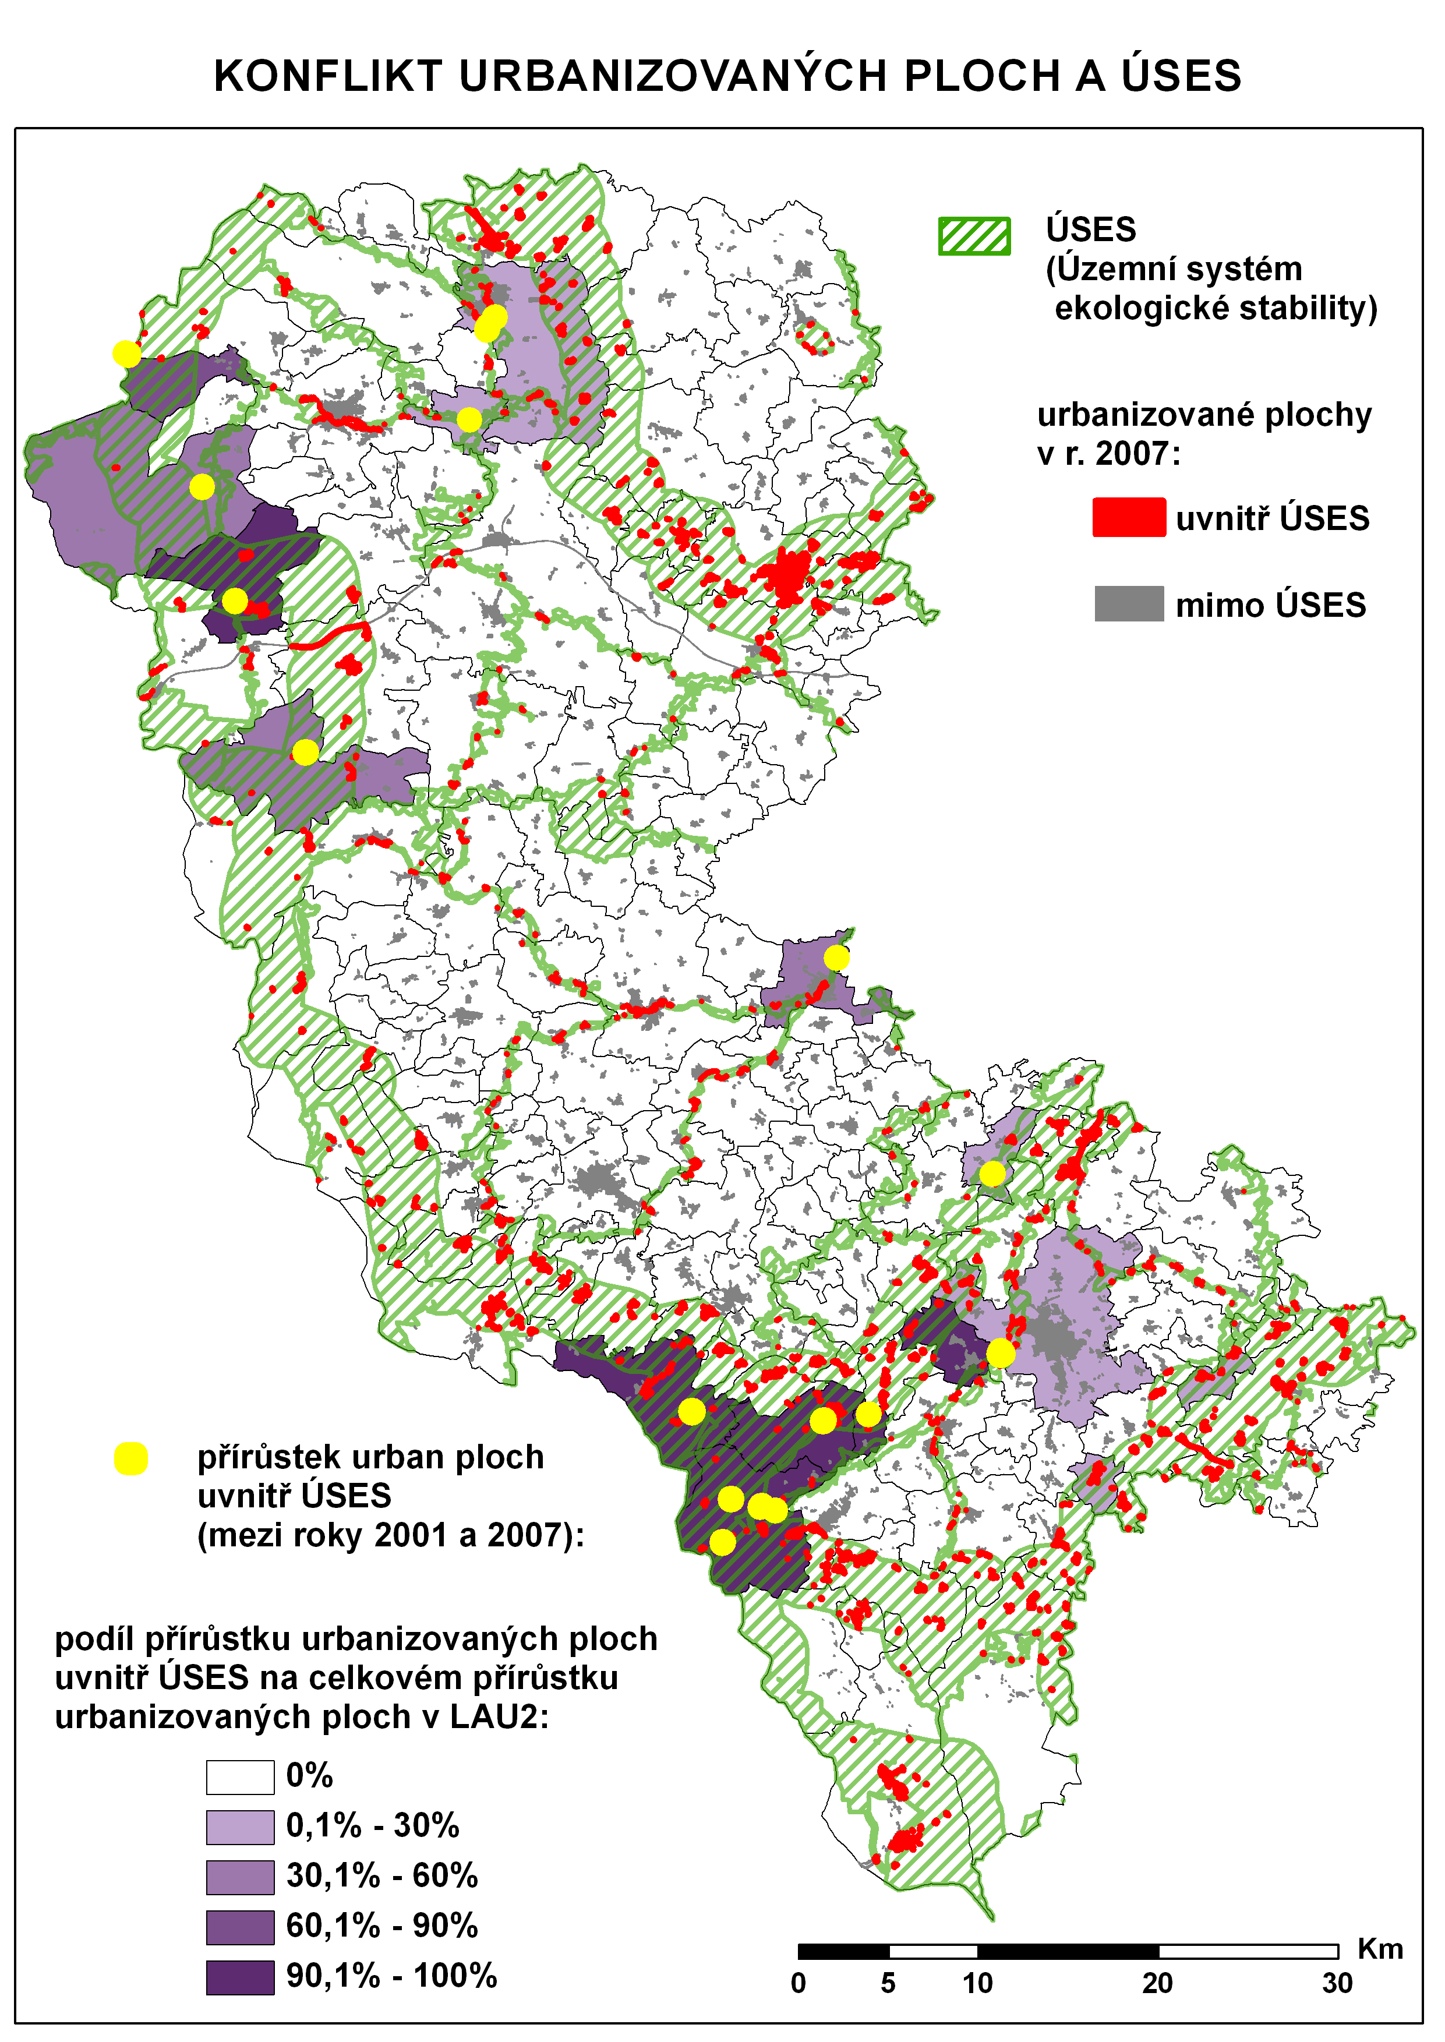
Příklady

Slide 24
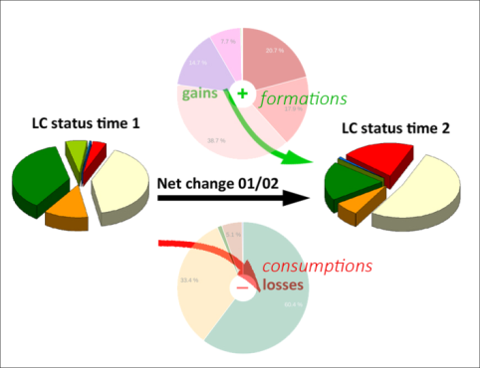
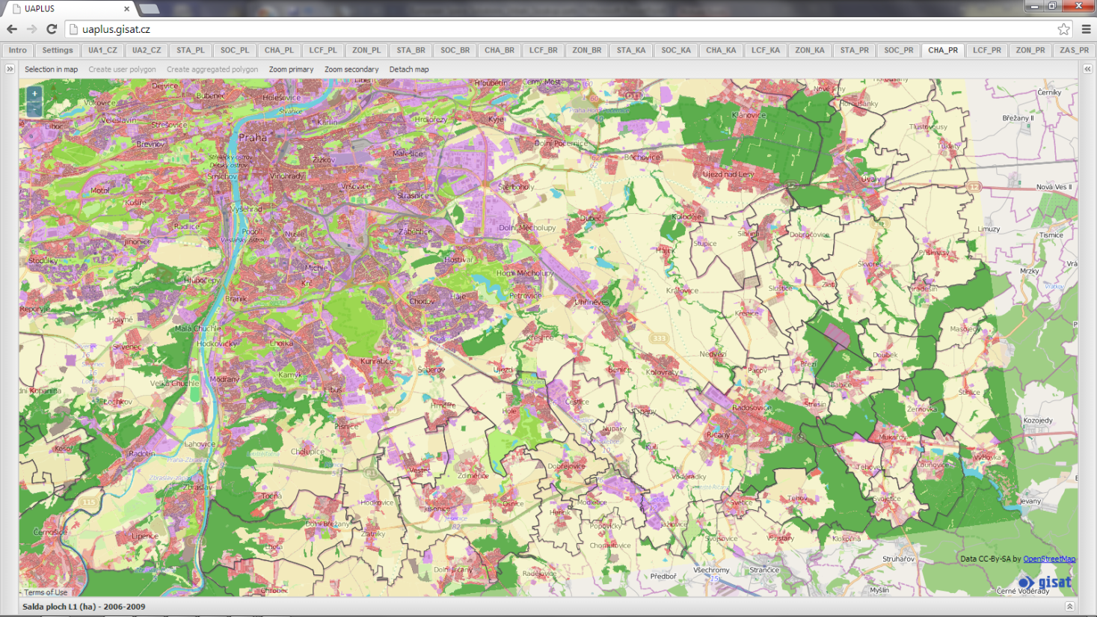
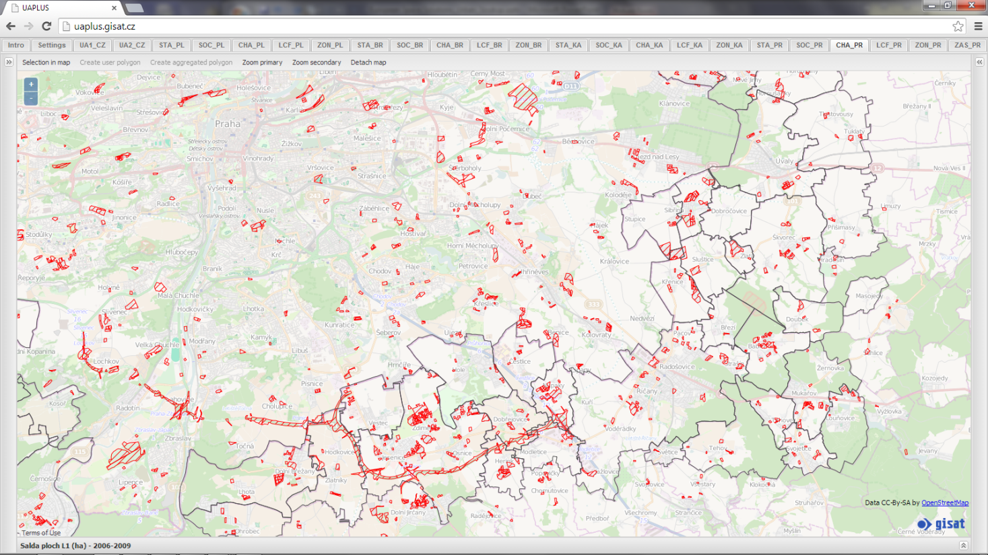
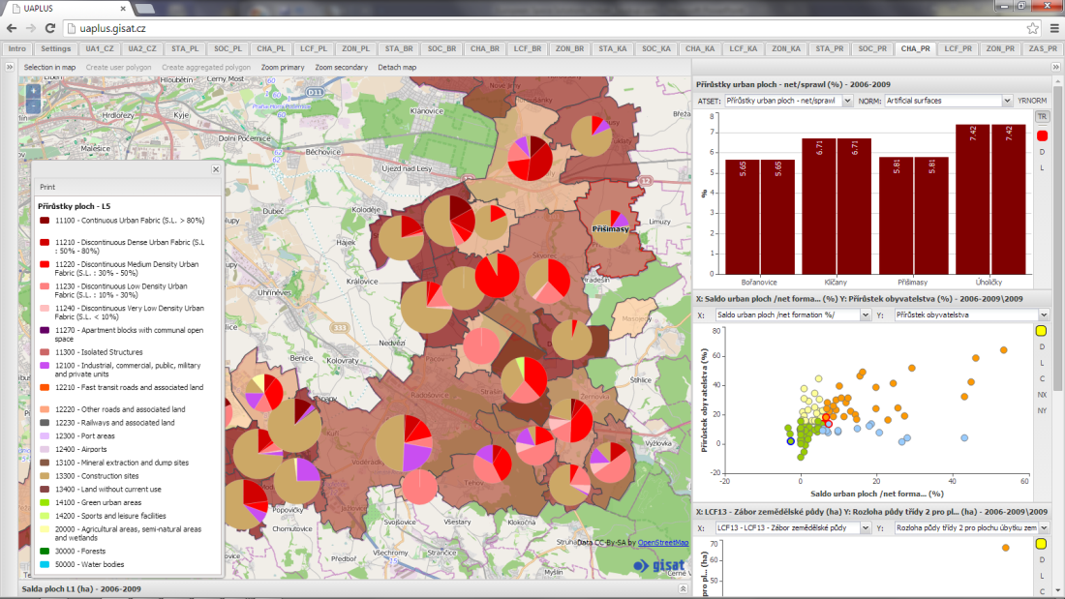
Příklady
Vyhodnocení změn v příměstských oblastech
Dopad satelitní výstavby na změny v krajině
Porovnání struktury a intenzity změn
Source UrbanAtlas+ © GISAT 2014

Slide 25
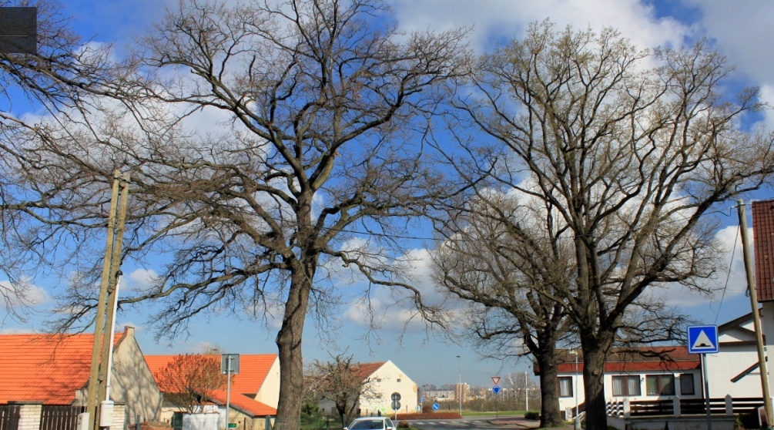
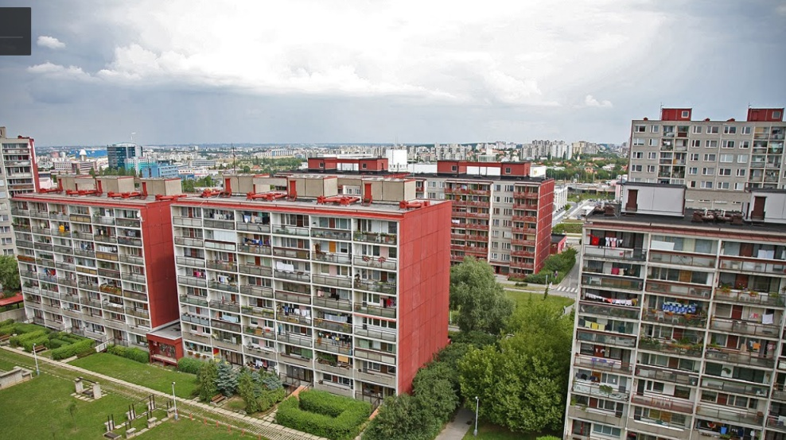
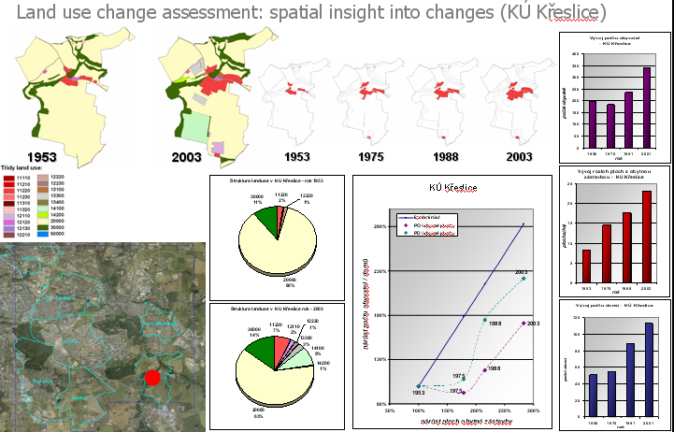
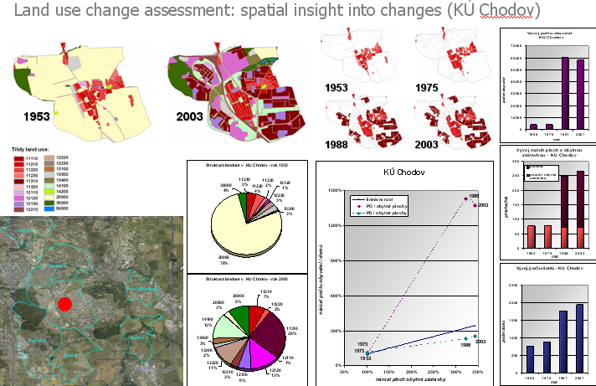
Příklady
Srovnaní vývoje lokalit
Vývoj LC-LU struktur v prostoru a čase
Závislost na soc-ekonomických ukazatelích
Source: UrbanAtlas+ ©GISAT 2014

Slide 26
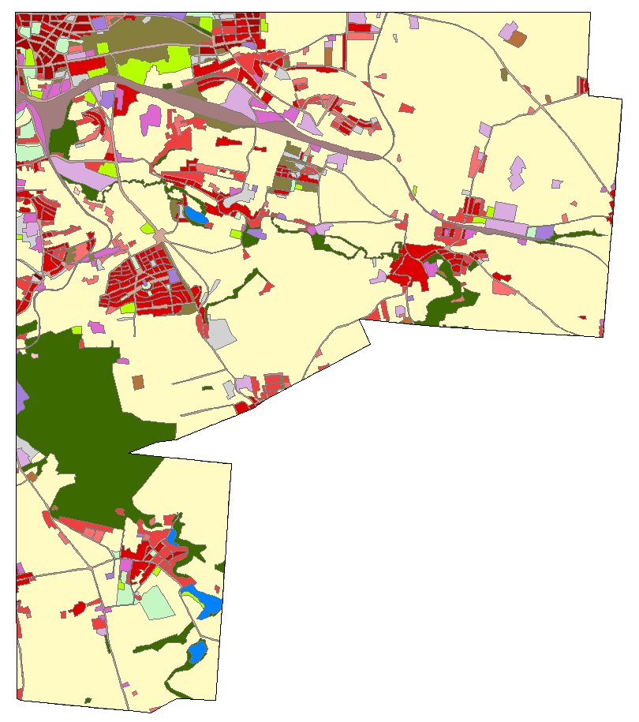
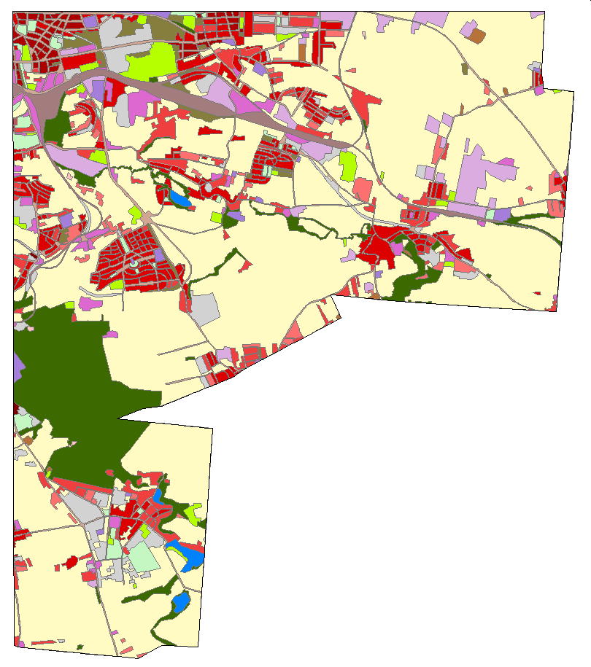
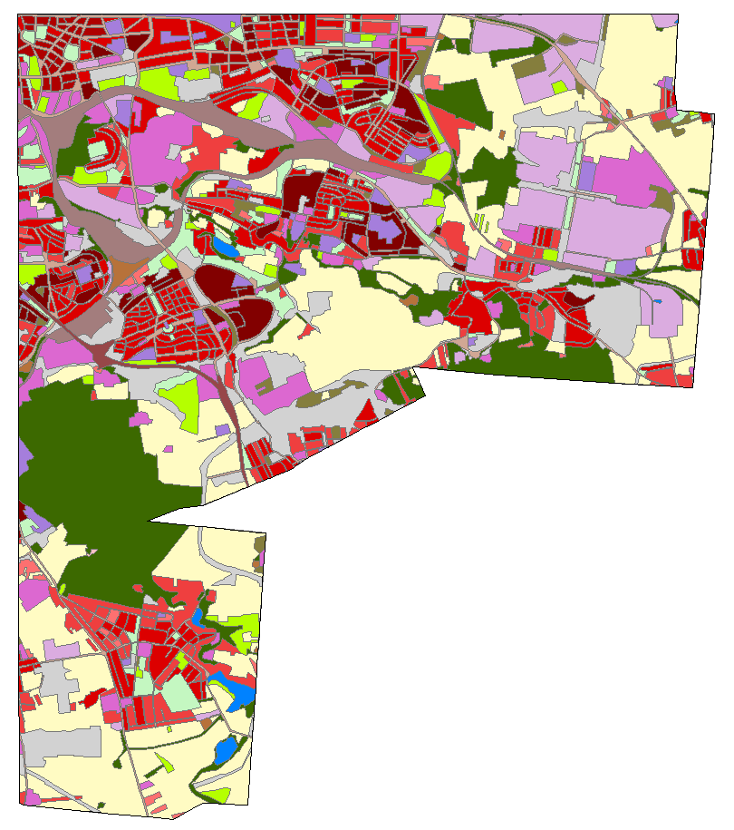
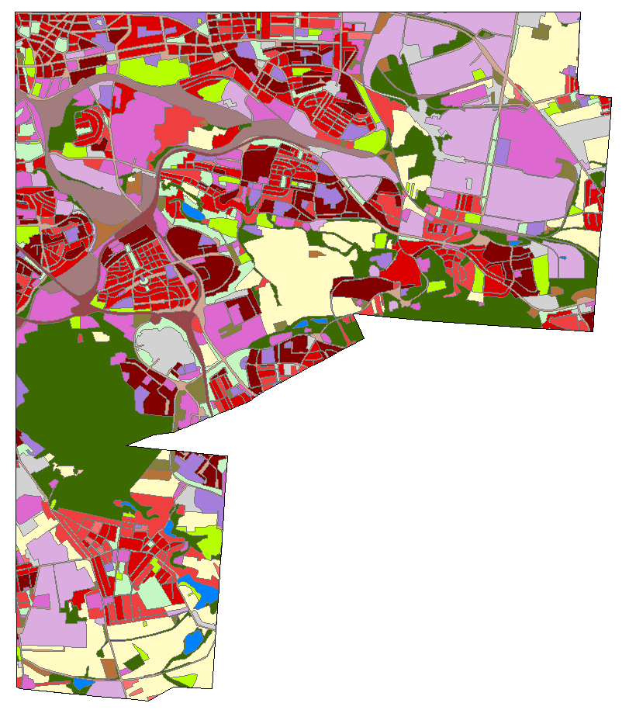




Mapování M11 – Urban Atlas, Praha
Příklady
1938
1953
1975
1988
1996
2003
2005

Slide 27








Obytná či smíšená zástavba
Příklady
1938
1953
1975
1988
1996
2003
2005

Slide 28


Obytná či smíšená zástavba
Příklady
Urban Plan Monitoring
Vyhodnocení reálných změn v zónách regulace
(např. povodňové zóny, rozvojové zóny…)
Source UrbanAtlas+, MELODIES © GISAT 2014

Slide 29




Příklady
Vyhodnocení úrovně soil sealing / imperviousness
Vazba na Urban Heat Islands či retenční kapacitu území
Increase of impervious surface has exponential impact on LST and clearly contribute to urban heat island development..
Increase of sealed area by 1ha causes decrease of retention capacity by 4.000m³ - associated additional cost of sewer services per ha per year.

Slide 30


Příklady
Land fragmentation monitoring
Indikátor vlivu zástavby a liniových staveb na fragmentaci krajiny
Source: ETCSIA: EEA/FOEN study - Landscape Fragmentation in Europe
© GISAT 2012

Slide 31
Urban Areas, Roads and Traffic
Habitat Loss
Traffic Mortality
Road Avoidance
R.I.P.
Population
Subdivision
Reduced Population Size
Reduced Population Persistence
Jaeger et al. (2005)

Slide 32
How to measure the degree of landscape fragmentation?
Příklady
Serious problems with earlier methods
New method: effective mesh size, m_{eff}
Probability that two randomly chosen points in the landscape will be in the same patch:
m_{eff} has been included in the program FRAGSTATS (available from the www)
Jaeger (2000),
Landscape Ecology 15

Slide 33




Příklady
Urban Sprawl Monitoring
Indikátor Urban Sprawl Množství/Kompozice/Využití
Source: ETCSIA: EEA/FOEN study Urban Sprawl in Europe © GISAT 2014

Slide 34

Příklady

Slide 35

Příklady
Urban Sprawl Monitoring
Amount/Dispersion/Utility
Source: ETCSIA: EEA/FOEN study Urban Sprawl in Europe © GISAT 2014

Slide 36


Příklady
Source: ETCSIA: EEA/FOEN study Urban Sprawl in Europe © GISAT 2014

Slide 37

Příklady
Green infrastructure monitoring
Potenciál města pro green corridors/belts
Source: URBIS © GISAT 2016

Slide 38



URBIS Green Layer Services
Green Layer Service
    Amount and spatial distribution of gaps, open spaces,
    pervious areas and urban green in the city.
    Urban green sites - to be protected as part of GI
    Potential development areas - space for city densification
      Vacant or underused land
      Gaps in built-up areas
      Greenfields with development perspectives
Source: URBIS © GISAT 2016
Notes:
ICT Information and Communication Technologies
PSP Policy Support Programme
CIP Competitivness and Inovation Programme 2007-2013

Slide 39


URBIS Grey Layer Services
Grey Layer Service
    Characterization and/or monitoring of brownfields,
    evaluation of site potential for (re)development,
    brownfields' renewal potential and brownfield demolition costs
    Characterization of brownfield sites
    by CRITERIA:
      Physical properties
      Shape characteristics
      Statistical and texture characteristics
      Land cover/Land use
      Existing development
      Surrounding local context
      Environmental conditions
    Potential for re-development
    Demolition costs
vector brownfield databases provided by local pilot users
Source: URBIS © GISAT 2016
Notes:
ICT Information and Communication Technologies
PSP Policy Support Programme
CIP Competitivness and Inovation Programme 2007-2013

Slide 40
Monitoring krajinného pokryvu
Závěr - Výhody dat z Copernicus služeb
Harmonizovaná prostorová data
flexibilní uživatelské analytické jednotky – administrativní, uživatelské zonace, koridory, funkční oblasti
kromě salda změn i vnitřní dynamika změn (úbytky, přírůstky)
vnitřní struktura úbytků a přírůstků, sledování změn v čase
intensita změn v území
kombinace se statistickými informacemi
tvorba prostorových indikátorů

Slide 41

UrbanAtlas – funkční oblasti
Výhody dat z Copernicus služeb
funkční vztahy
Funkční definice města

Slide 42

UrbanAtlas – funkční oblasti
Výhody dat z Copernicus služeb
funkční vztahy
admin. hranice

Slide 43
Monitoring krajinného pokryvu
Výhody dat z Copernicus služeb
Harmonizovaná prostorová data
flexibilní uživatelské analytické jednotky – administrativní, uživatelské zonace, koridory, funkční oblasti
kromě salda změn i vnitřní dynamika změn (úbytky, přírůstky)
vnitřní struktura úbytků a přírůstků, sledování změn v čase
intensita změn v území
kombinace se statistickými informacemi
tvorba prostorových indikátorů

Slide 44

Monitoring krajinného pokryvu
Výhody dat z Copernicus služeb
Vnitřní dynamika zachycená prostorovými daty

Slide 45
Monitoring krajinného pokryvu
Výhody dat z Copernicus služeb
Harmonizovaná prostorová data
flexibilní uživatelské analytické jednotky – administrativní, uživatelské zonace, koridory, funkční oblasti
kromě salda změn i vnitřní dynamika změn (úbytky, přírůstky)
vnitřní struktura úbytků a přírůstků, sledování změn v čase
intensita změn v území
kombinace se statistickými informacemi
tvorba prostorových indikátorů

Slide 46
Monitoring krajinného pokryvu
Výhody dat z Copernicus služeb
Vnitřní struktura změn zachycená prostorovými daty
Prostorová data - nárůst zastavěného území o 34281 ha
Statistická data - nárůst zastavěného území o 34281 ha
úbytky přírůstky

Slide 47
Monitoring krajinného pokryvu
Výhody dat z Copernicus služeb
Sledování vnitřní struktury změn v čase

Slide 48
Monitoring krajinného pokryvu
Výhody dat z Copernicus služeb
Harmonizovaná prostorová data
flexibilní uživatelské analytické jednotky – administrativní, uživatelské zonace, koridory, funkční oblasti
kromě salda změn i vnitřní dynamika změn (úbytky, přírůstky)
vnitřní struktura úbytků a přírůstků, sledování změn v čase
intensita změn v území
kombinace se statistickými informacemi
tvorba prostorových indikátorů

Slide 49



Monitoring krajinného pokryvu
Výhody dat z Copernicus služeb
Intensita nárůstu zastavění
1990-2000 2000-2006 2006-2012

Slide 50
Monitoring krajinného pokryvu
Výhody dat z Copernicus služeb
Harmonizovaná prostorová data
flexibilní uživatelské analytické jednotky – administrativní, uživatelské zonace, koridory, funkční oblasti
kromě salda změn i vnitřní dynamika změn (úbytky, přírůstky)
vnitřní struktura úbytků a přírůstků, sledování změn v čase
intensita změn v území
kombinace se statistickými informacemi
tvorba prostorových indikátorů

Slide 51





Urban Atlas
Explorační platformy

Slide 52



Aplikace Copernicus přístupů (World Bank, ADB)

Slide 53
Monitoring krajinného pokryvu
Závěr - shrnutí
Potenciál využití dat programu Copernicus minimálně na strategické úrovni rozhodování je obrovský
Vyžaduje nové přístupy a nové pohledy na informace
Harmonizované produkty
Zajištěná aktualizace
Free and Open Policy

Slide 54
Monitoring krajinného pokryvu
Projekty s využitím dat Copernicus v praxi
Financování projektu: EU/EC/ESA – programy FP7, H2020 atd.
Realizace projektu: projektoví partneři (SME,univerzity atd.)
„Piloting“ – implementace metodik pro vybrané území
Uživatelé: z řad veřejné správy, samosprávy (regiony, města), regionální rozvojové agentury atd.:
  v ČR například MHMP/IPR, MSK, Plzeň, Brno
  Identifikace specifických problémů v území
  Definice uživatelských požadavků
  Zpětná vazba

Slide 55
Aktuální projekty - monitoring rozvoje zástavby
Rozvoj urbanizovaných ploch v delším časovém horizontu (2000-2016)
Landsat7/8, Sentinel – podrobné časové řady
Změny v zástavbě s vysokou frekvencí (meziroční změny)
Aktuální informace
54

Slide 56

Děkuji za pozornost
Kateřina Jupová
GISAT
katerina.jupova@gisat.cz
Notes:
GMES (Global Monitoring for Environment and Security)
INSPIRE (Infrastructure for Spatial Information in Europe)
SEIS (Shared Environmental Information System)

